Slide 1
Скрайбинг. Как нарисовать презентацию
Мастер-класс для учителей
Климентьев Максим Геннадьевич
ГУ «Средняя школа №5 имени Бауыржана Момышулы отдела образования акимата города Костанай»

Slide 2
Что такое скрайбинг
Скрайбинг — это процесс визуализации сложного смысла простыми образами, при котором отрисовка образов происходит в процессе донесения информации.
Скрайбинг (от английского глагола to scribe - "описывать", "размечать", "чертить")

Slide 3
Основные разновидности скрайбинга
Видеоролики — создание и использование готового видеоролика в скрайбинге.
Скрайбинг на мероприятиях, таких как конференции, семинары, презентации, обучение. Скрайбер производит отрисовку основного смысла прямо в процессе мероприятия.

Slide 4
Способы создания видеороликов в скрайбинге
Рисование картинок на доске или планшете при включенной видеозаписи или записи с экрана (также, например, использование магнитных досок или песка)
Использование компьютерных средств для рисования и редактирования изображений с последующим монтажом из них видеоролика.

Slide 5
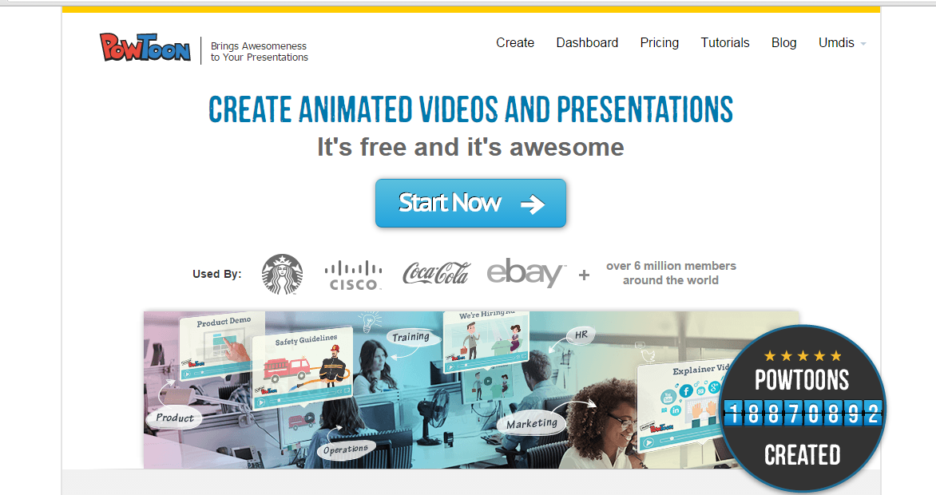
Сервис Powtoon http://www.powtoon.com/

Slide 6
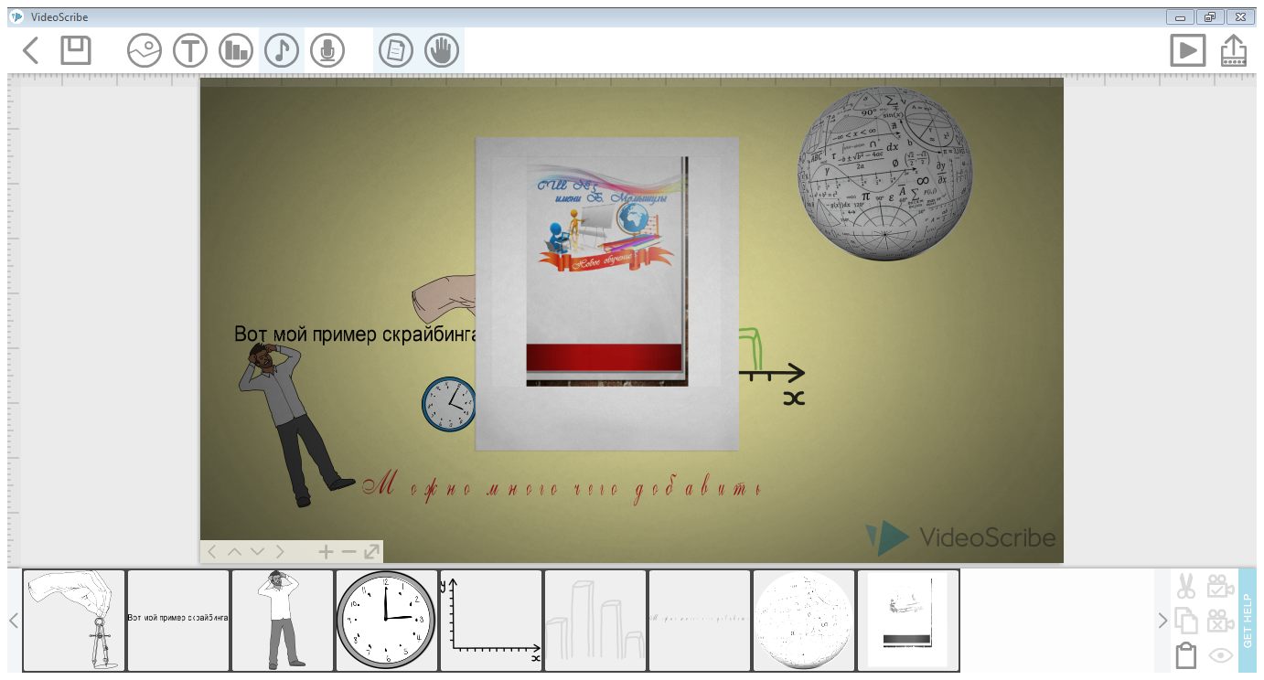
При помощи программы VideoScribe Desktop

Slide 7
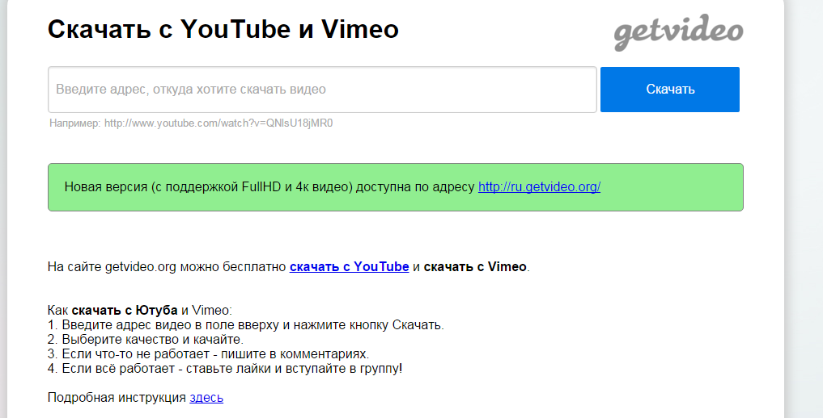
Скачать видео с YouTube
Сервис http://getvideo.org/ позволяет скачать видео сохранённое на платформе YouTube

